Slide 1
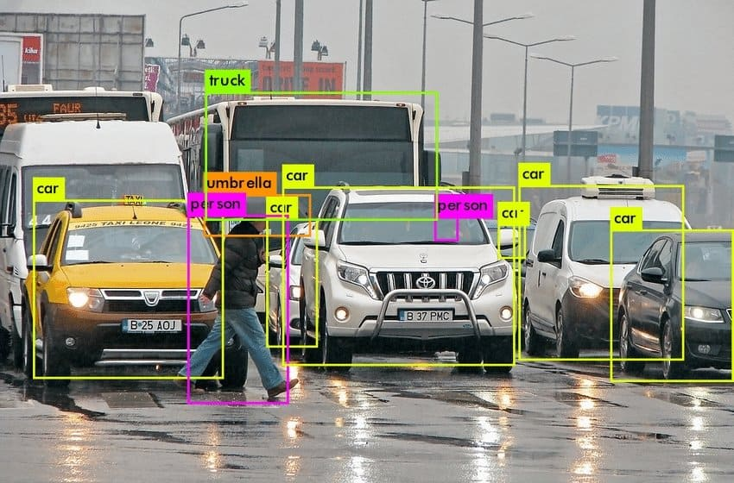
Focal Loss for Dense Object Detection
Colin HERVIOU-LABORDE – SDD 2026

Slide 2

Ordre du jour
01
02
03
04
05
06
Introduction à la détection d’object
Basé sur l’article de Facebook IA Research:
One-stage Detector vs Two-stage Detector
Focal Loss for Dense Object Detection
Problématique : Déséquilibre de classe
Focal Loss
RetinaNet & Résultats
Démonstration : Focal Loss for Image Classification

Slide 3
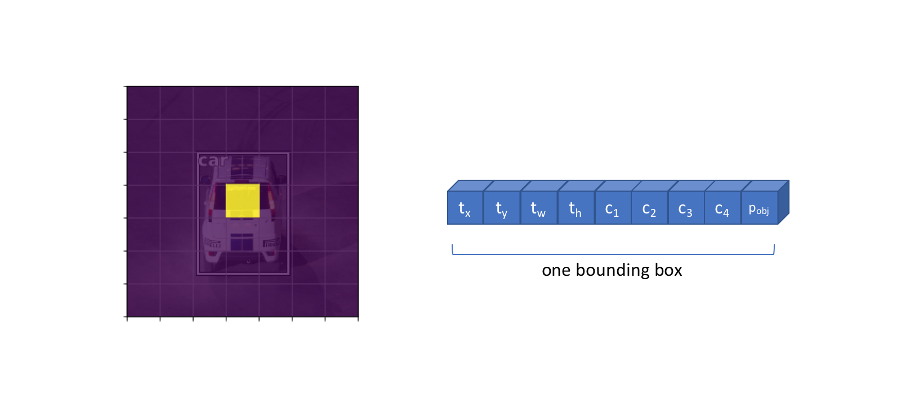
Introduction à la détection d’object
Pour décrire un objet :
- La probabilité qu'une cellule de la grille contienne un objet (p)
À quelle classe appartient l'objet (C1, C2,…,Cc)
Quatre descripteurs de la boîte englobante (tx, ty, tw, th)
Multi-classification d’objets
(ImageNet1k – 1000 classes)
+
Localisation d’objets
(avec des anchor box )

Slide 4
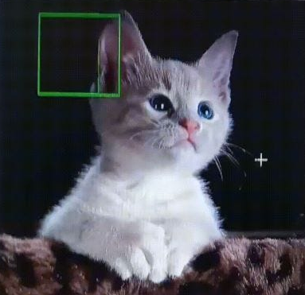
Introduction à la détection d’object
3 méthodes
Classic Object Detectors
One-stage Detectors
Two-stage Detectors (state-of-art)
Enjeux
Compromis Précision/Vitesse :
Bonne précision sur les prédictions (ex : R-CNN)
Bonne performance en temps réel (ex : YOLO)
Multi-classification d’objets
(ImageNet1k – 1000 classes)
+
Localisation d’objets
(avec des anchor box )

Slide 5
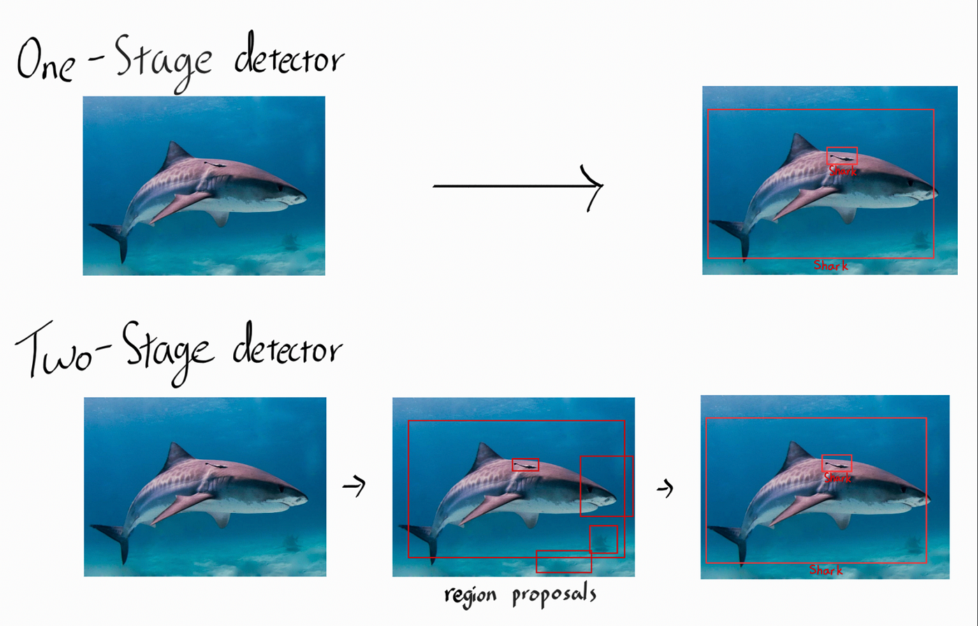
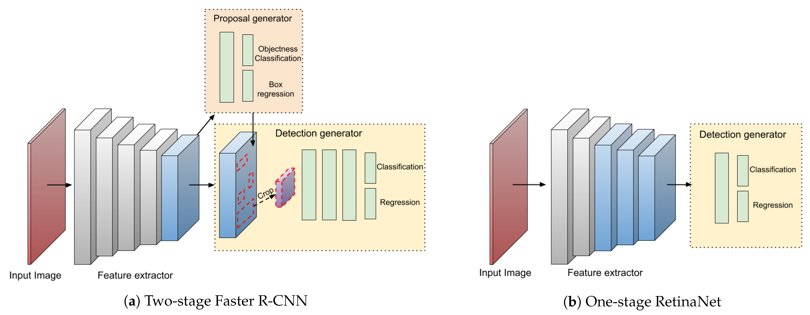
One-stage Detector vs Two-stage Detector
Une différence d’architecture…

Slide 6
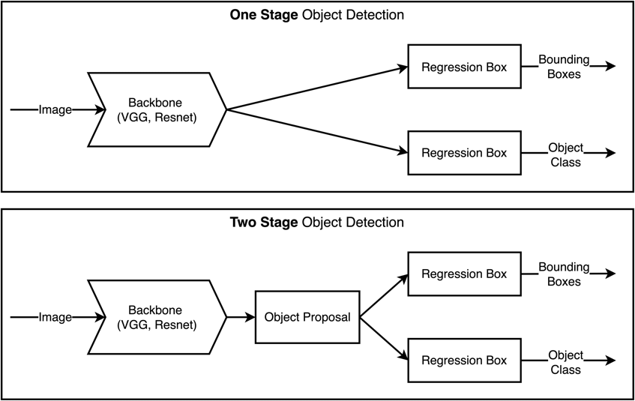
One-stage Detector
détecteur à un seul niveau, avec 3 composants :
Backbone : réseau CNN qui sert de base pour l’extraction des caractéristiques (ex : ResNet)
Regression Box : prédit la position exacte et taille de l’ancre
Object Classification : responsable d'identifier la nature de l'objet présent dans chaque zone analysée
Ex :
SSD (10-20% lower AP), YOLO

Slide 7
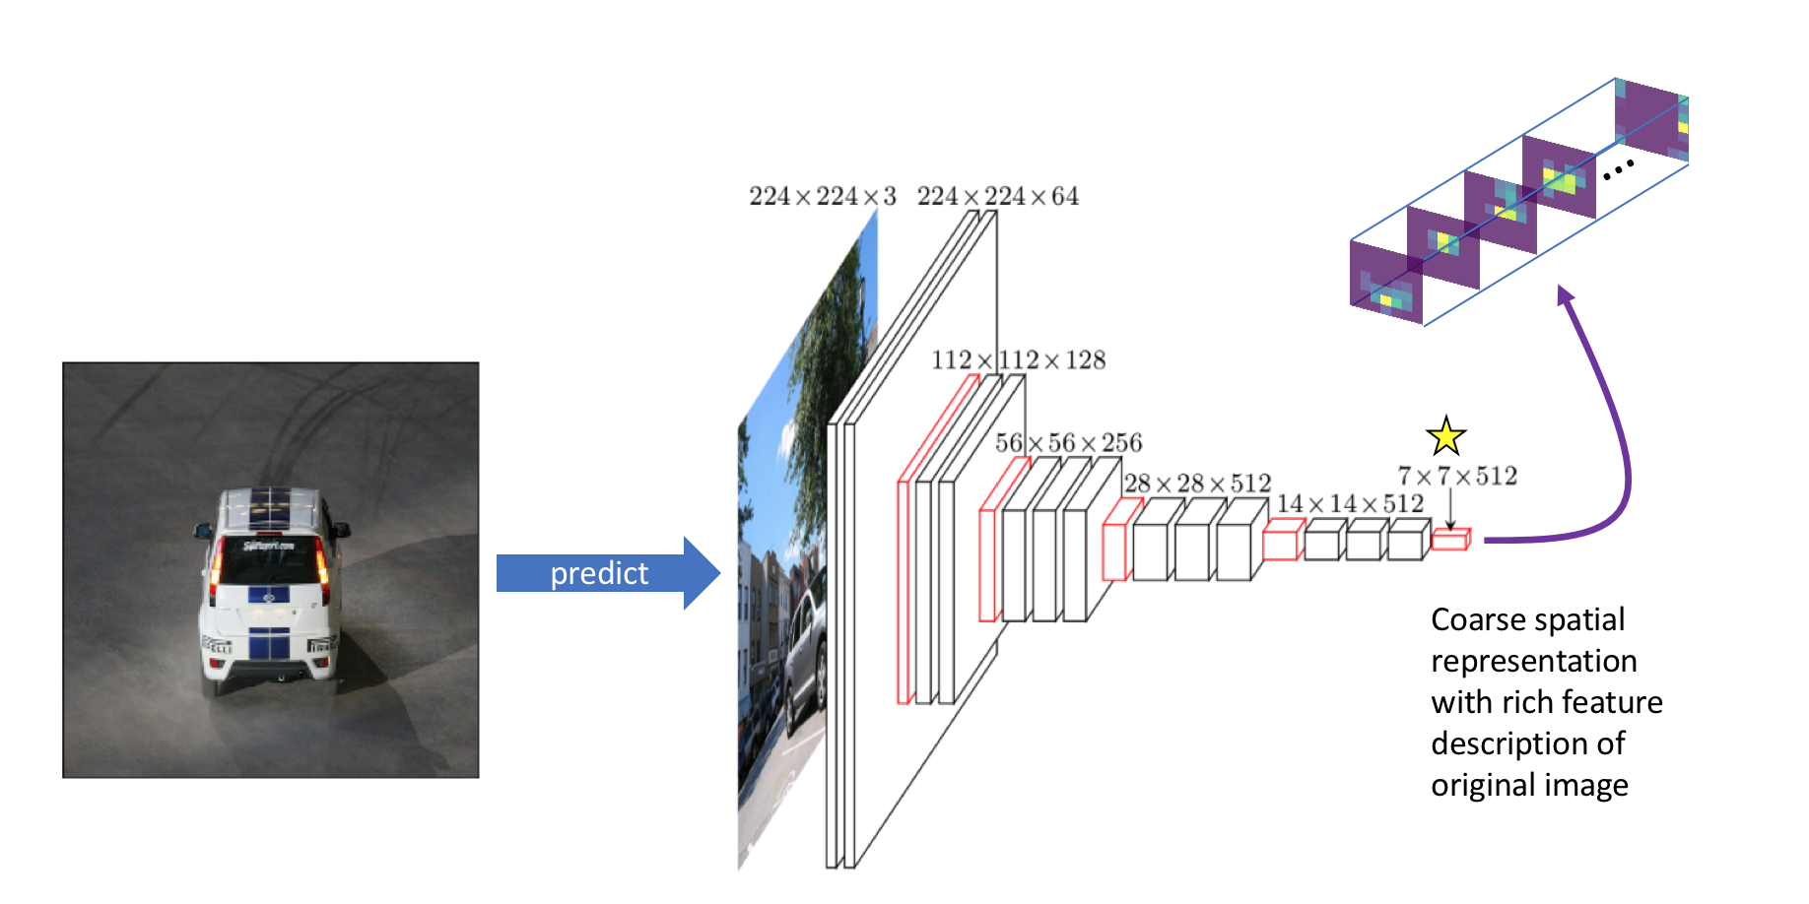
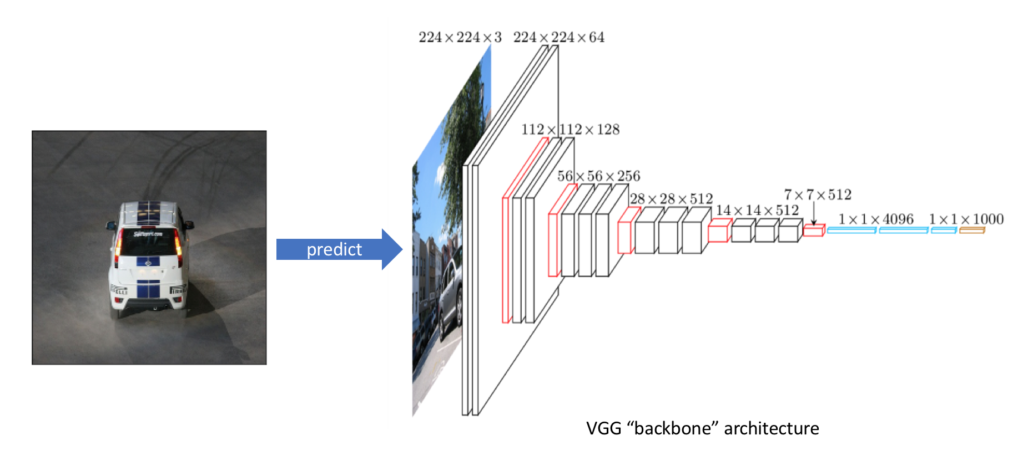
One-stage Detector
Backbone
CNN classique
CNN backbone

Slide 8
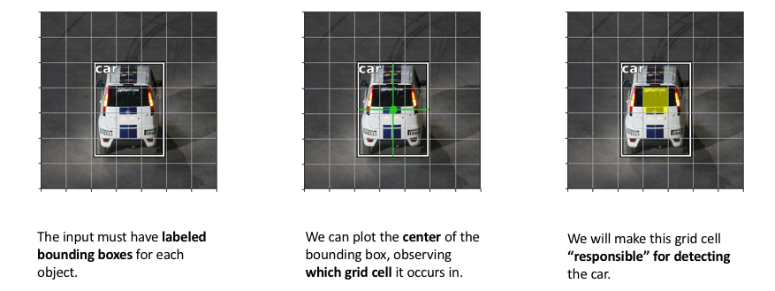
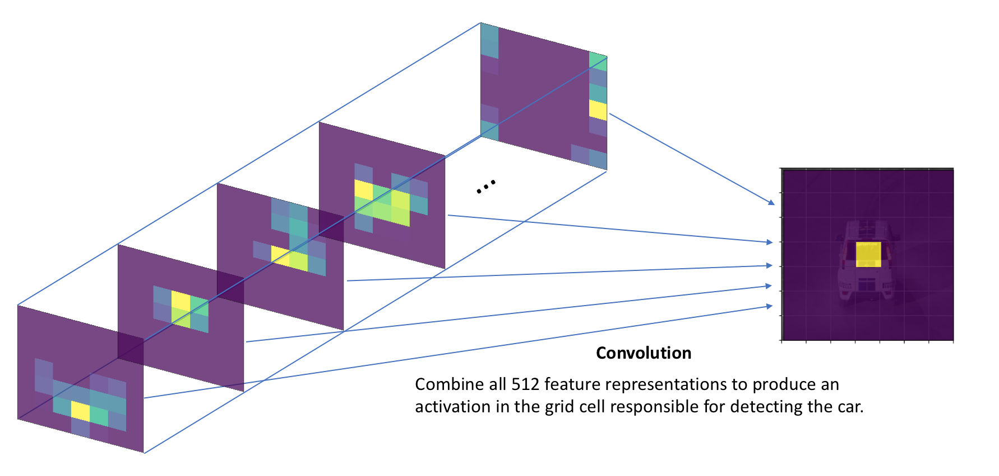
One-stage Detector
Regression Box and Classification
Couches de convolution

Slide 9
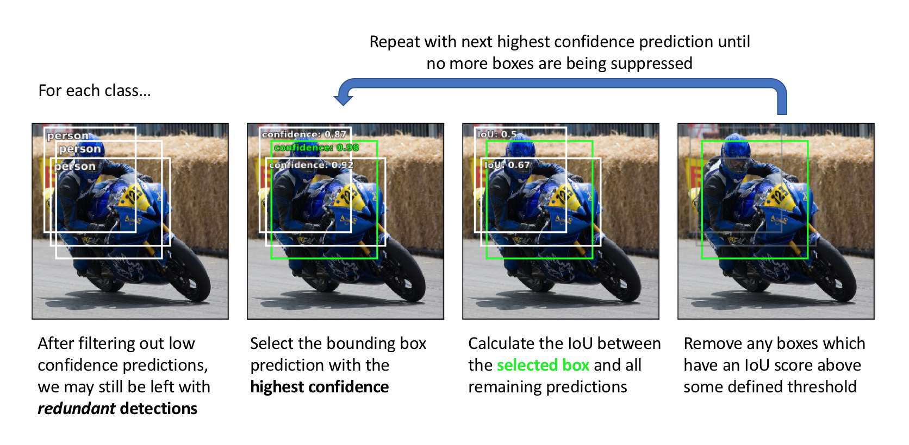
One-stage Detector
Non-maximum suppression

Slide 10
Two-stage Detector
détecteur à un deux niveaux :
Étape 1 : extrait une série de régions d'intérêt (Object Proposal)
Étape 2 : classification et la localisation sur ces Object Proposal

Slide 11
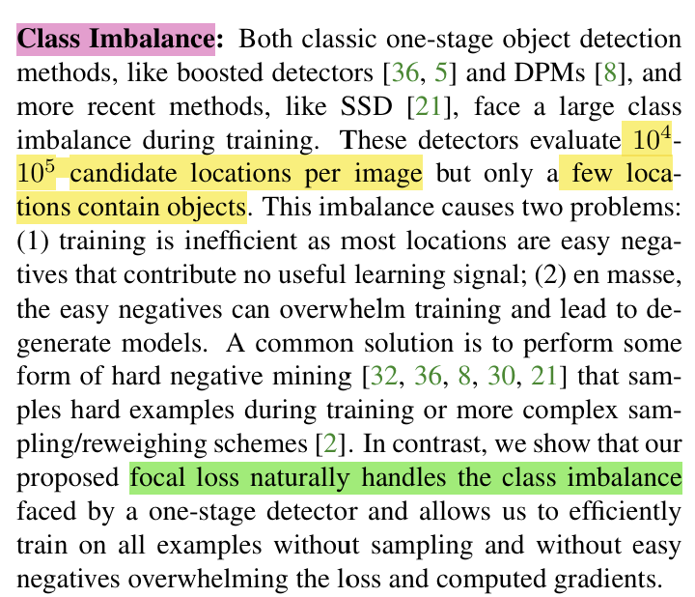
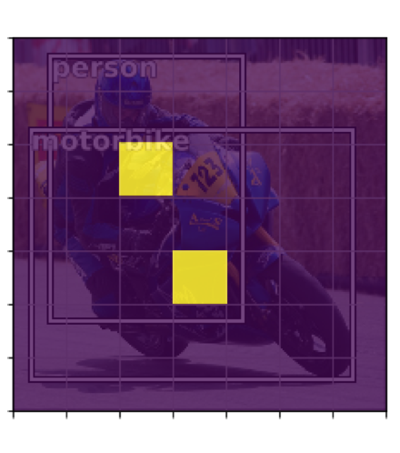
Problématique : Déséquilibre de classe
Déséquilibre de classe entre :
Backgroung
Foreground
Ordre de grandeur Ratio :
1/1000
Conséquences :
Entraînement inefficace sur la plupart des pixels
La prédiction ‘background ’ peut prendre le dessus

Slide 12
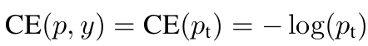
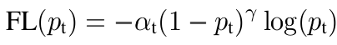
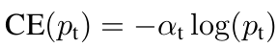
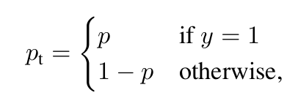
Focal Loss
Cadre : fonction coût pour classification binaire background/foreground des pixels
Cross-Entropy Loss :
Focal Loss :
2 hyperparamètres :
α : équilibre l'importance des exemples positifs et négatifs
γ : facteur de modulation réduit la contribution des exemples faciles à la perte
Balanced Cross-Entropy Loss :
avec :

Slide 13
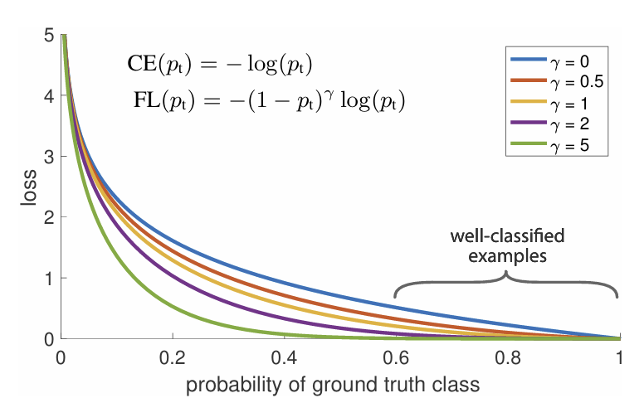
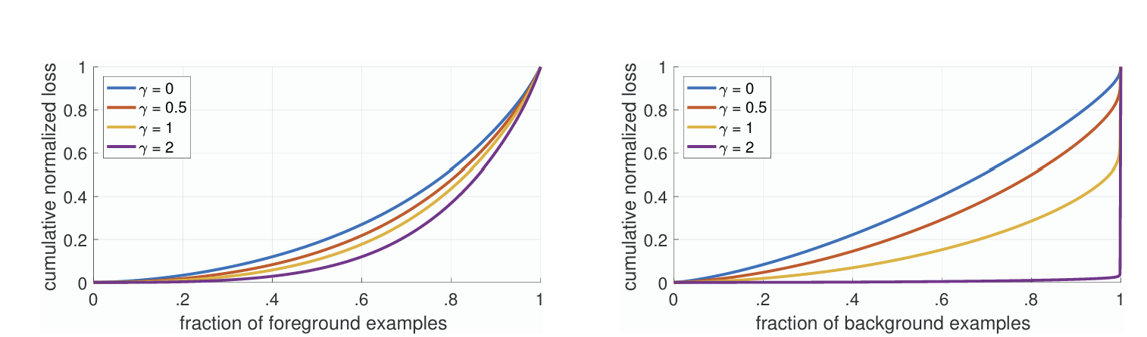
Focal Loss
Détourne presque toute l'attention des exemples négatifs faciles

Slide 14
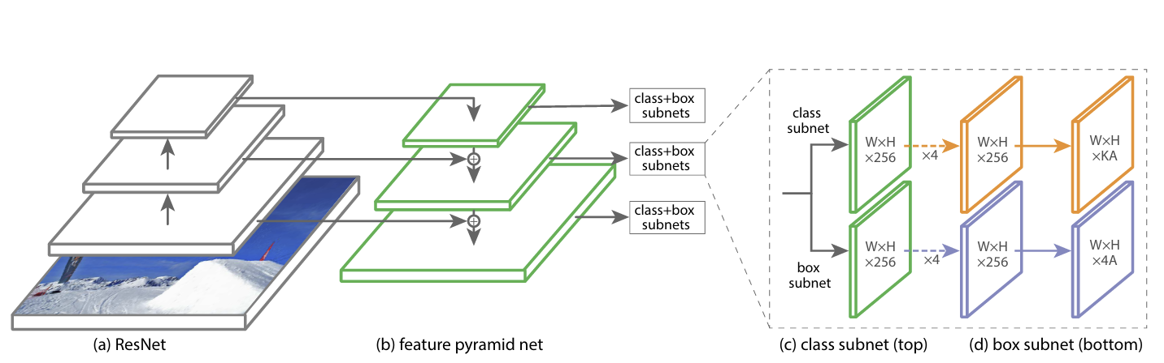
RetinaNet & Résultats
Classification Subnet :
prédit la probabilité de présence d'un objet à chaque position spatiale
(A ancres et K classes d’objets)
ResNet :
ResNet-50 and ResNet-101 models
(pre-trained on ImageNet1k)
Focal Loss
Box Regression Subnet :
prédit le décalage entre l’ancre et la « boîte » réelle de l’objet, à chaque position spatiale
(A ancres et 4 coordonnées Δx Δy Δw Δh)
Feature Pyramid Network Backbone :
construit efficacement une pyramide de caractéristiques multi-échelles grâce à des connexions latérales

Slide 15
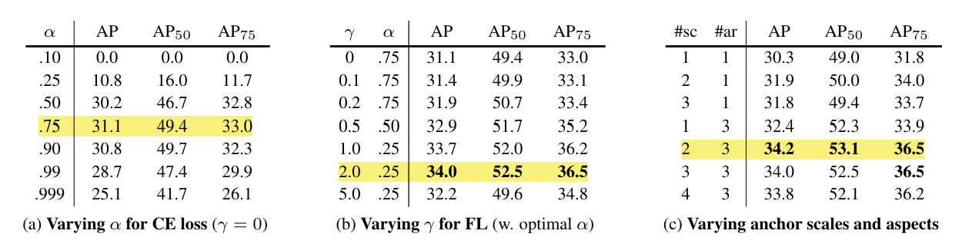
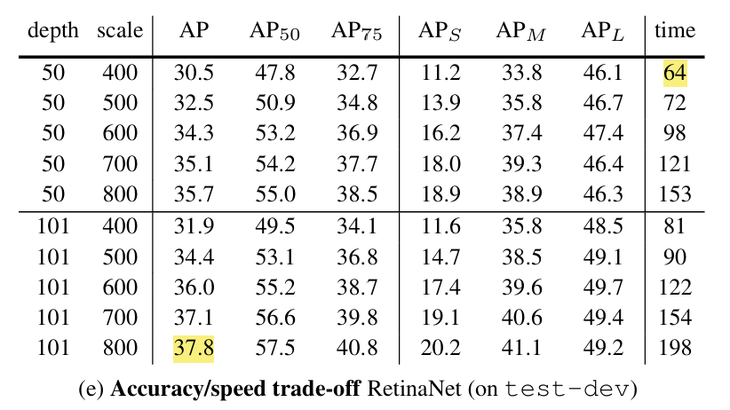
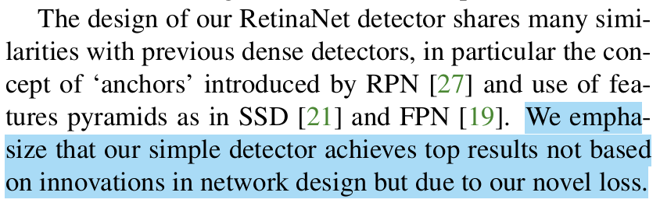
RetinaNet & Résultats
Résultats expérimentaux sur le dataset :
COCO trainval35k split
Influence des hyperparamètres :
Influence de la backbone :

Slide 16
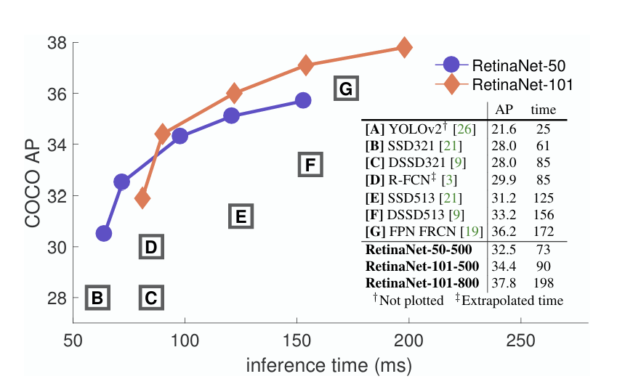
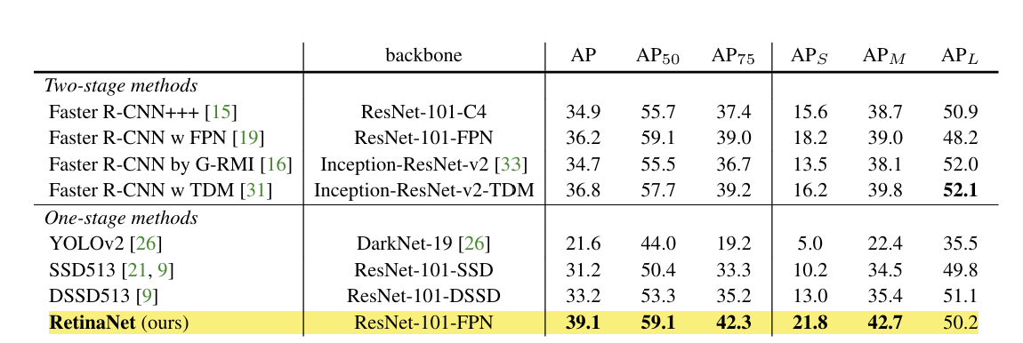
RetinaNet & Résultats
Comparaison au State-of-Art :

Slide 17
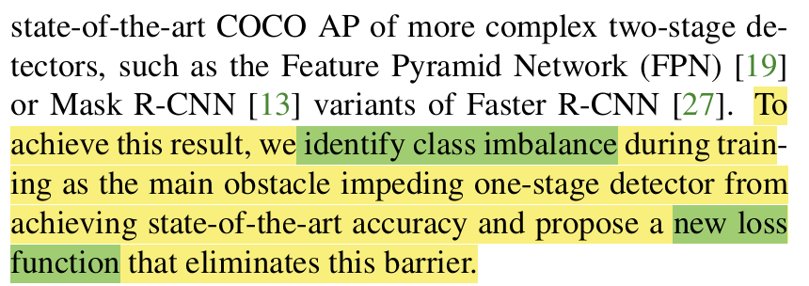
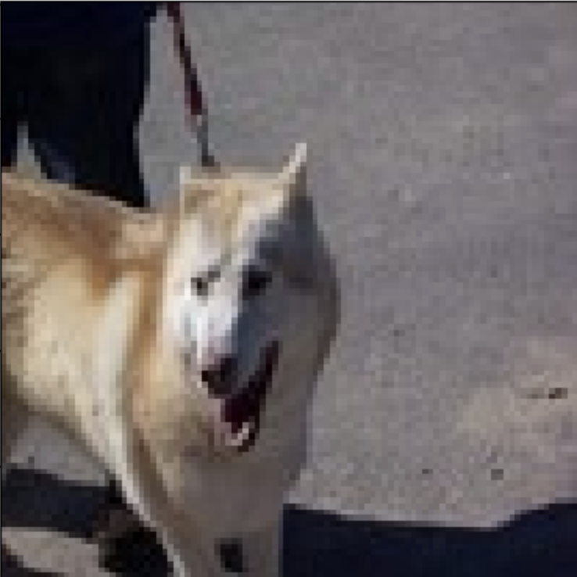
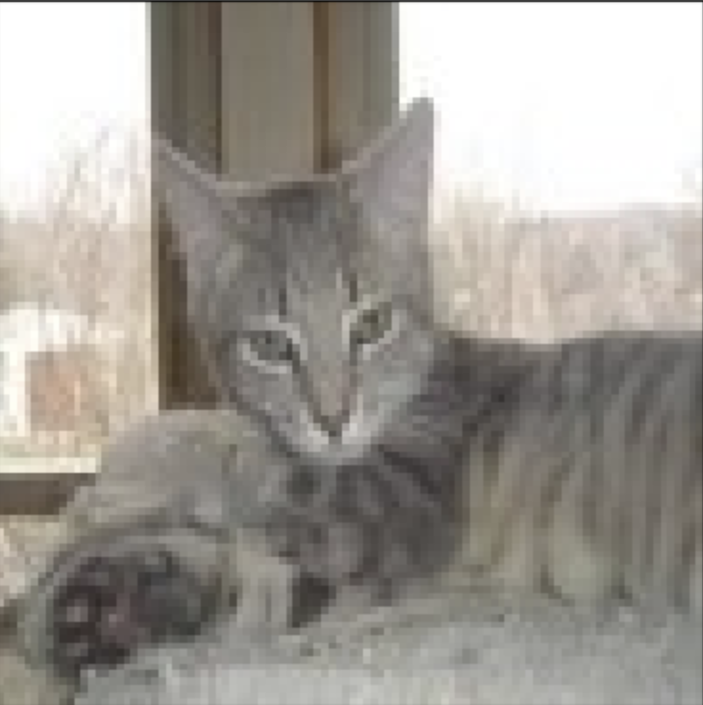
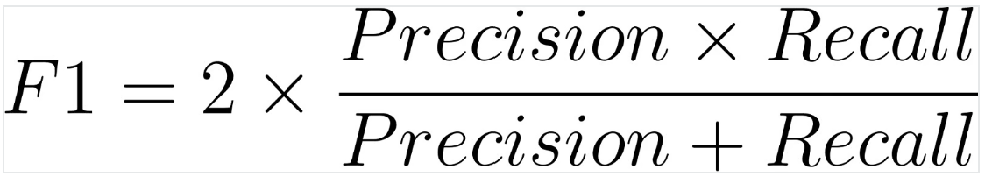
Démonstration : Focal Loss for Image Classification
Disclamer :Les modèles de detection d’objets sont lourds et couteux à entrainer
Pour démontrer l’efficacité de la Focal Loss on va faire se restreindre à la classification d’images
dog and cat binary unbalanced dataset
(100x100 images)
Training with
BCELoss()
CNN
F1 score
Training with
FocalLoss()
pénalisant les modèles qui obtiennent de bons résultats sur l'un mais pas sur l'autre
dog (class 0)
cat (class 1)

Slide 18
Merci pour votre attention !

